Slide 1

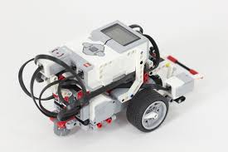

Formation ev3
Sonya Fiset
sonya.fiset@recitmst.qc.ca
Présentation sous licence CC BY-NC-SA

Slide 2
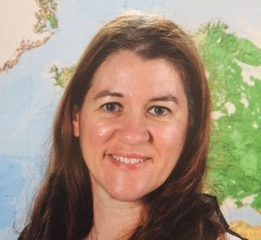
Bonjour à tous!
CS Portages-de- l’Outaouais
28 novembre 2019
Lien de la formation :
http://bit.ly/mst26nov2019

Slide 3
Horaire
-Intention de la formation
-Identification de vos besoins
-Cadre de référence de la compétence numérique
-Ressources
-Expérimentation
-Défis mathématiques
-Tâches complexes ou SAE
-Découvertes à partager

Slide 4
« Ce que nous devons apprendre à faire, nous l'apprenons en le faisant. »
- Aristote
l‘Ethique à Nicomaque

Slide 5
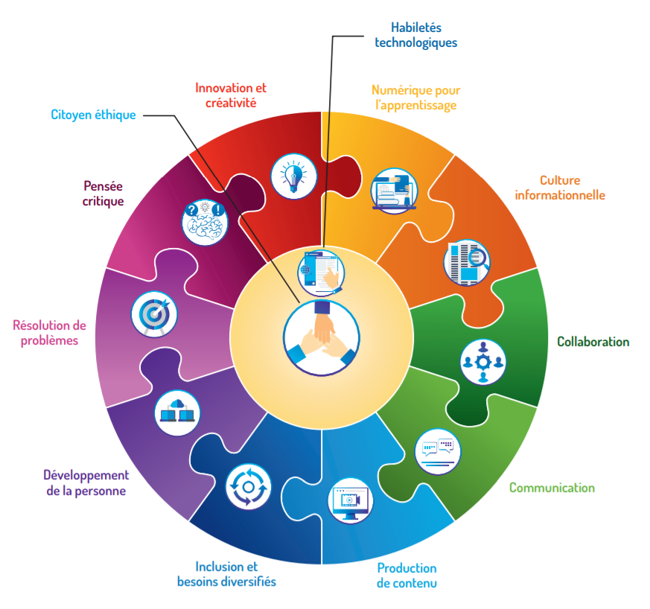
Pourquoi programmer un robot?
Lien du cadre de référence

Slide 6
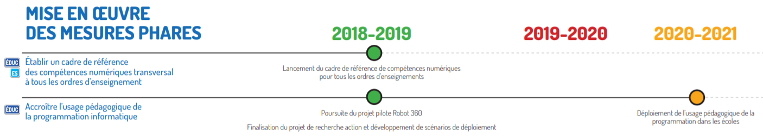


Enseigner la programmation… Pourquoi?
PAN: Plan d’action numérique du MEES
(Orientation 1, mesure 02, pages 27-28)
Extrait du tableau synoptique du PAN, p.2

Slide 7
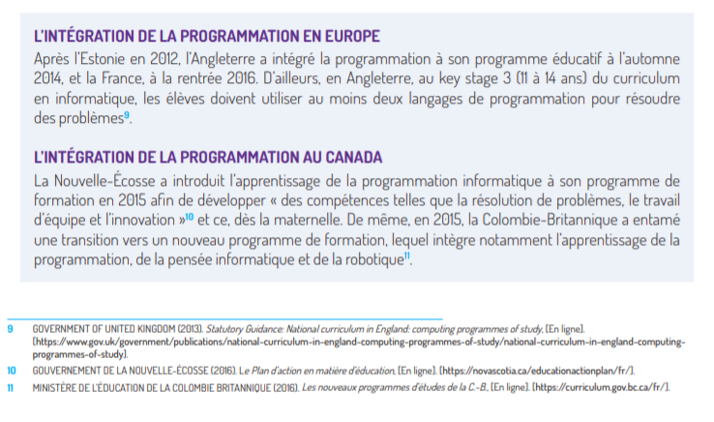
Enseigner la programmation… Pourquoi?
Extrait du PAN, p.28

Slide 8


La robotique
Temps pour s’approprier la technologie
Planification pour amener les élèves à utiliser la technologie en lien avec les compétences disciplinaires
Autoformation Ev3 Campus Récit
Se créer un compte sur Campus Récit

Slide 9
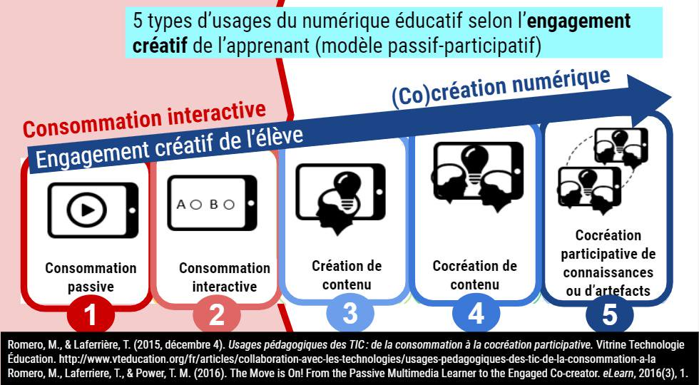

Slide 10
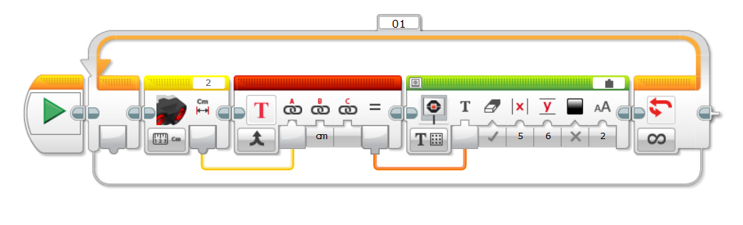
Mesurer et afficher une distance avec le capteur ultrason, vidéo
-Défi supplémentaire : changer les unités pour mm ou m.
1.

Slide 11
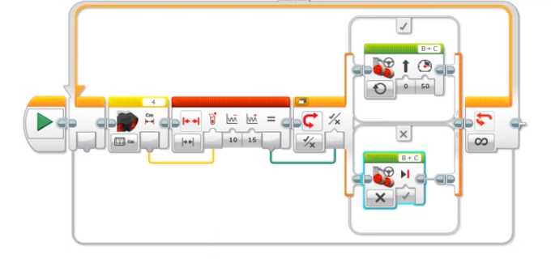
Avancer si un objet se trouve entre deux distances, vidéo
-Défi supplémentaire : Arrêter si le robot se trouve entre deux distances.
2.

Slide 12
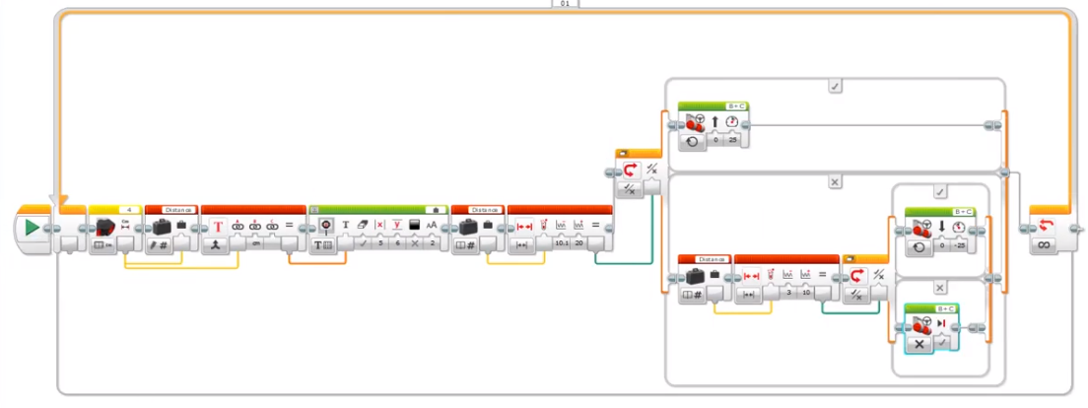
Réagir à la proximité d’un objet, vidéo
3.

Slide 13

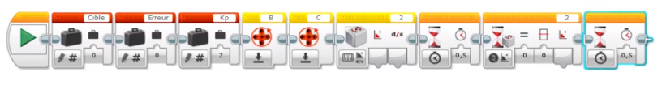
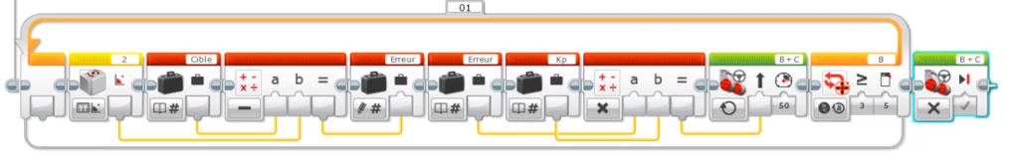
Avancer en ligne droite en utilisant le gyroscope, vidéo
Variables à créer : cible, erreur, constante
4.

Slide 14
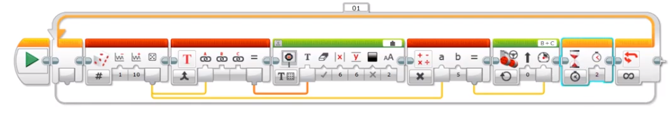
Avancer à des vitesses aléatoires, vidéo
-Défi supplémentaire : Ajouter le bloc avancer avec le gyroscope
5.

Slide 15
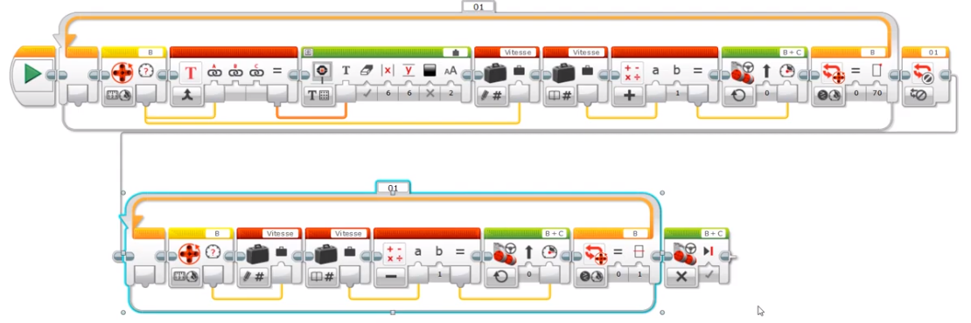
Accélération et décélération,
vidéo
Défi supplémentaire : afficher la vitesse
6.

Slide 16
En science : hypothèses, analyse et résolution de problèmes pour trouver une solution.
C’est un processus continu!

Slide 17
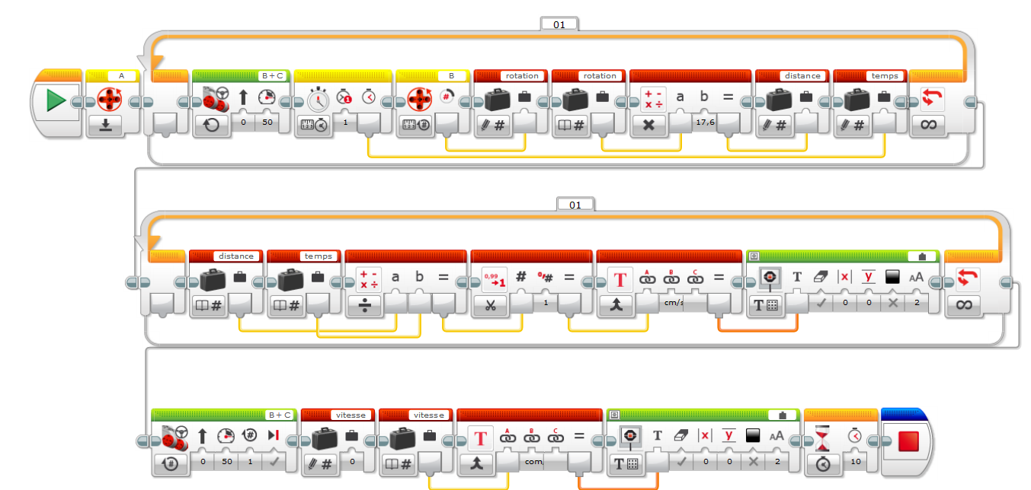
Mesurer la vitesse moyenne d’un déplacement, vidéo
Variables : rotation, distance, temps, vitesse
7.

Slide 18
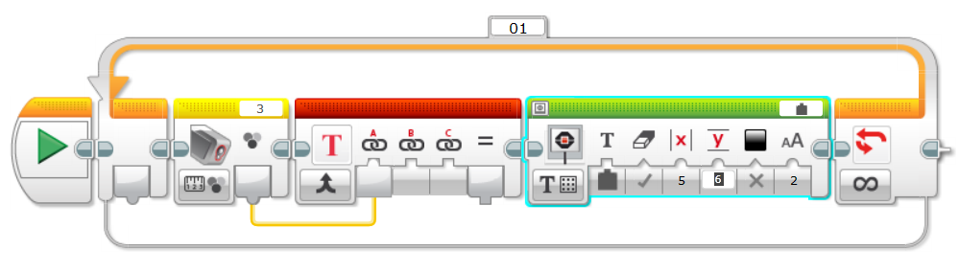
Déterminer la valeur numérique d’une couleur à l’aide du capteur couleur, vidéo
-Défi supplémentaire : trouver le code à partir de l’ordinateur
8.

Slide 19
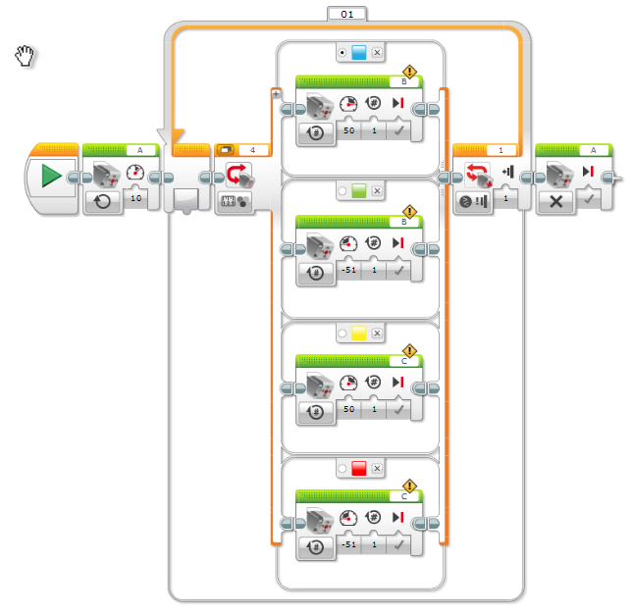
Faire une action
en fonction d’une
couleur, vidéo
9.

Slide 20
Tâches en mathématique :
-Défi 1 : Avancer sur une distance d’environ 60 cm lentement.
-Défi 2 : Faire reculer rapidement pendant 3 secondes en utilisant les nombres négatifs.
-Défi 3 : Faire avancer de 235 mm, faire une pause de 3 secondes et reculer en 3 blocs en ajoutant 3 blocs de distance (Stratégie : utilise la décomposition du nombre).
-Défi 4 : Faire avancer de 235 mm, tourner de 90⁰, reculer de la moitié de la distance et émettre une son.
-Défi 5 : Trace un carré dont le périmètre est de 160 cm. Défi supplémentaire : utilise le moins de blocs possibles.
-Défi 6 : Dessine un triangle dont un côté mesure 3 rotations.
Défi 7 : Trace une autre forme géométrique dont le périmètre est 120 cm et ajoute un affichage à la fin du trajet. Défi supplémentaire : utilise le moins de blocs possibles.
10.

Slide 21
Tâches en mathématique :
Défi 8 : Le robot s’arrête devant un obstacle, il émet un bruit de sirène et affiche une image pour attirer l’attention.
Défi 9 T : Trace la lettre T et ajoute un effet de lumière et de son à la fin du tracé. La barre du T soit mesurer la moitié de la tige.
Défi 10 : Produire une régularité en utilisant le son, l’affichage ou le déplacement.
Défi 11 : Mesures et affiche uns distance en utilisant le capteur ultrason.
Défi 12 : Avance si un objet se trouve entre deux distances.
Défi 13 : Avance à des vitesses aléatoires.
Défi 14 : Accélère et décélère.
10.

Slide 22
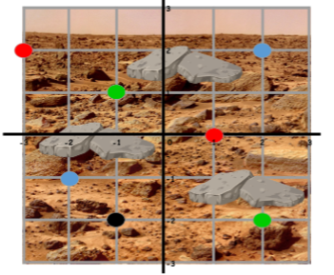
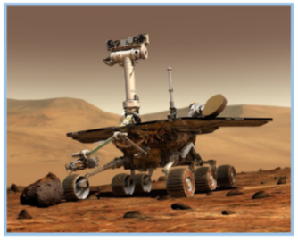
Tâches en mathématique :
Défis collaboratifs :
-Défi A : Avec 2 robots, faire une course en programmant le nombre de seconde afin que les robots effectuent le déplacement selon le chiffre pigé, répéter la pige jusqu’à ce qu’une équipe franchisse la distance convenue, par exemple 2 ou 3 mètres. Utilisation de cartes ou de dés.
-Défi B : Programmer les robots pour qu’ils effectuent un déplacement de 2 mètres afin d’arriver à la ligne en même temps, mais des puissances différentes. La trajectoire doit aussi être différente.
SAE : Mission sur Mars
10.

Slide 23
-Tutoriels sur la chaîne YouTube Robotique Zone01
-Lien pour des défis sans capteurs
-Lien pour des ressources
-Lien site d’une formation du recitmst.qc.ca
-Lien pour dépannage, mise à jour de la brique
-Lien pour le montage du modèle rapide
-Tutoriels pour présenter l’interface

Slide 24

Retour sur l’expérimentation
-Lien pour programmer Ev3 avec Scratch en ligne.
-Découvertes à partager
-Lien avec la robotique et PDA
en mathématique
-Défis avec et sans capteurs

Slide 25
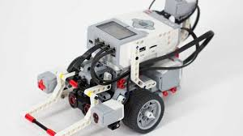
Demande d’un badge de participation et de technologie
Lien sur Campus Récit
Se créer un compte
S’inscrire au cours
Remplir la demande au bas de la page avec le nom CSPO et la date 28 nov 2019

Slide 26

Merci!
D’autres questions?
sonya.fiset@recitmst.qc.ca

Slide 27
SlidesCarnival icons are editable shapes.
This means that you can:
Resize them without losing quality.
Change fill color and opacity.
Isn’t that nice? :)
Examples:

